Slide 1

选择性必修1 国家制度与社会治理
第8课 近代西方的法律与教化

Slide 2


近代西方大国崛起的秘诀
葡萄牙
西班牙
荷兰
英国
法国
德国
俄罗斯
美国
日本
美国成功的秘密不在于华盛顿，也不在于硅谷；不在于空军，也不在于海军；不在于言论自由，也不在于自由市场，真正的秘密在于长盛不衰的法治及其背后的制度。
——《纽约时报》著名评论家托马斯.弗里德曼
Notes:
一起探寻近代西方大国崛起的法律和宗教方面因素

Slide 3
历史分期
封建社会
中世纪
资本主义社会社会主义社会
原始社会
奴隶社会
资本主
义社会
上古史
476
中古史
1500
1917
近代史
现代史
罗马法
日耳曼法
教会法
英美法系
大陆法系
世界近代史主要是资本主义兴起、发展的历史时期。
近代西方法律与教化主要是资本主义的法律和宗教伦理。
探究一：
这些法律的基本内涵是什么，与近代西方法律有何联系？
Notes:
首先明确大时空，近代史所处的位置，近代史的主要特征。
近代西方法律的历史渊源

Slide 4
一、近代西方法律制度的历史渊源1.罗马法
（1）概念
罗马法是指公元前6世纪末至公元6世纪古代罗马制定和实施的全部法律制度的总称。包括皇帝的命令、元老院的告示、成文法和一些习惯法。标志其开端的是公元前450年《十二铜表法》，标志其完备的是公元6世纪的《查士丁尼民法大全》。

Slide 5
一、近代西方法律制度的历史渊源1.罗马法
（2）核心内容
物法：物权、继承和债务
一人把洗衣人告上法庭，要求他赔偿自己被老鼠咬破的衣服的损失。原告说：“按照约定，衣服洗好后你应该妥善保管，事先考虑到各种可能出现的问题。你应使用鼠夹和鼠药来预防鼠害，可是在你的店里甚至连一只猫都没有”。
——罗马法《学说汇纂》
你认为法庭会如何审判？
《十二铜表法》第5表：凡以遗嘱处分自己的财产，或对其家属指定监护人的，具有法律上的效力。
第3表:债权人可将无力偿还的债务人，交付法庭判决，甚至将其戴上足枷、手铐，甚至杀死或卖之为奴。
Notes:
对于近代西方法律，有人曾这样评价：“当一个熟悉罗马法术语的英国律师去学习法国或德国的实用法律书籍时，他会发现这一切并不陌生，毫无疑问，其他国家的法律著作也同样如此。”
物法在私法体系中占有极其重要的地位，是罗马法的主体和核心，对后世资产阶级民法的影响最大。物法由物权、继承和债三部分构成。最后法官判定洗衣人要依照承揽之诉承担责任
所有权是所有人对物权的最完全的支配权以及关于占有、使用、收益、处分各种权能的理论，直接被归纳到拿破仑法典的第544条中，

Slide 6
一、近代西方法律制度的历史渊源1.罗马法
（3）历史影响
①罗马法的私法体系，被西欧大陆资产阶级民事立法成功地借鉴与发展。如1804年制定的《法国民法典》，就继承了罗马法的人法、物法、诉讼法的体例；而1900年实施的《德国民法典》根据罗马法形成了总则、债法、物法、亲属法、继承法。
②罗马法中许多原则和制度，也被近代法制所采用，如遗嘱自由原则、“不告不理”原则，法人制度、物权制度、陪审制度、律师制度等。

Slide 7
一、近代西方法律制度的历史渊源 1.罗马法
历史评价
恩格斯说：“罗马法是商品生产者社会的第一个世界性法律……是对简单商品经济所有者的一切本质的法律关系所作的无比明确的规定。”
德国著名法学家耶林在其著名著作《罗马法的精神》中说：“罗马帝国曾经三次征服世界，第一次以武力，第二次以宗教（天主教），第三次以法律，武力因罗马帝国的灭亡而消失，宗教随着人民思想觉悟的提高、科学的发展而缩小了影响，唯有法律征服世界是最为持久的征服。”
Notes:
对于近代西方法律，有人曾这样评价：“当一个熟悉罗马法术语的英国律师去学习法国或德国的实用法律书籍时，他会发现这一切并不陌生，毫无疑问，其他国家的法律著作也同样如此。”
物法在私法体系中占有极其重要的地位，是罗马法的主体和核心，对后世资产阶级民法的影响最大。物法由物权、继承和债三部分构成。最后法官判定洗衣人要依照承揽之诉承担责任
所有权是所有人对物权的最完全的支配权以及关于占有、使用、收益、处分各种权能的理论，直接被归纳到拿破仑法典的第544条中，

Slide 8
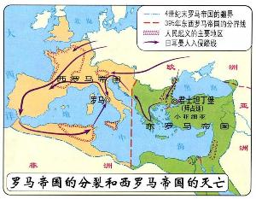
一、近代西方法律制度的历史渊源 2.教会法
476年，西罗马帝国被日耳曼人所灭，西欧进入中世纪，基督教在经济上、政治上和思想上形成巨大的统治力量。
（1）概念：专指中世纪罗马天主教的法律。
（2）典型内容：
确立了“一夫一妻”和“永不离异”的原则；
规定"双方合意为建立婚姻关系的必备条件"
Notes:
教会法随着基督教地位的变化而得以产生，发展起来。 (3)影响： 教会法的许多原则和制度被西欧近代法律所吸收和改造，成为其国家法律制度的最重要的渊源之一
在西欧中世纪，天主教会是封建制度的社会支柱和国际中心，占有其势力范围内1/3的土地，在经济上、政治上和思想上形成巨大的统治力量。教会与世俗政权之间经常发生权力之争，但又互相配合，以维护封建统治。随着教会地位的提高和权力的扩大，教会法演变成一种超越国界的，带有综合性，普遍适用性的法律体系，形成于11世纪晚期，12世纪末和13世纪初。但是教会法作为一个法律体系仍然继续存在。并且,教会法在婚姻，家庭，继承方面的某些规定仍然是西欧各国立法的重要渊源。380年，罗马皇帝狄奥多西颁发敕令宣布基督教为罗马帝国的国教。到中世纪，基督教成为欧洲封建社会的精神支柱。教会法渗透到世俗法的各个领域，对后世法律的影响是多方面的。其中有观念层的，包括法价值观念，法思想观念，法思维观念，法信仰观念，权利义务观念等;也有制度的结构和形式方面的，如法律体系，成文法的结构;还有法律制度内容方面的，如结婚的宗教仪式。
教会法关于婚姻家庭关系方面的法律原则和制度，长期制约着西方国家婚姻家庭立法的发展。

Slide 9
一、近代西方法律制度的历史渊源 3.日耳曼法
日耳曼法，是日耳曼人入侵西罗马帝国建立早期封建王国后所颁布的法律的总称。公元5世纪将过去的不成文的习惯法编纂为成文法典，在5~15世纪的西欧起过重大作用，对后世资本主义法律也有影响，对英国法的影响尤为显著。
此外，在中世纪，欧洲还有各式各样的地方法（封建法）、城市法、商法以及国王的口令等。
欧洲中世纪三大法律支柱：罗马法、日耳曼法、教会法
Notes:
错综复杂地相互并存、结合或竞争。日耳曼法，是日耳曼人入侵西罗马帝国建立早期封建王国后所颁布的法律的总称。公元5~15世纪在西欧起过重大作用，对后世资本主义法律也有影响，对英国法的影响尤为显著。由于英国法所包含的日耳曼法因素比大陆各国都多，恩格斯曾把英国法称为"唯一的日耳曼法"(《马克思恩格斯选集》

Slide 10

一、近代西方法律制度的历史渊源 4.英美法系
（1）兴起：11世纪，王室派法官到各地巡回审判。
（2）形成：12世纪，形成普通法
是法官在地方习惯法的基础上，归纳总结而形成的法律体系。以传统、判例和习惯为判案依据，但是"普遍"、"通行于全国"。
陪审制被成为"英国人生命的守护"
（3）发展：13世纪《大宪章》以法律限制王权的开始。1689《权利法案》确立了限制王权，确立议会至上的资产阶级宪法原则。
Notes:
上议院曾经是实际上的最高法院。到今天为止，英国都没有一部成文的宪法，它是700年来习惯法的总和，最早就追溯到《自由大宪章》。自由大宪章是对王权的限定，国王如违背之，由25名贵族组成委员会有权对国王使用武力。自由大宪章后来成为近代资产阶级建立法治的重要依据之一。标志着英国宪法产生的宪法性法律:
2009年成立英国最高法院

Slide 11

一、近代西方法律制度的历史渊源
英美法系和大陆法系使用地区

Slide 12
一、近代西方法律制度的历史渊源 5.大陆法系
 | 英美法系 | 大陆法系
又称 | 海洋法系、普通法系、判例法系 | 民法法系、罗马-日耳曼法系、成文法系
形成时间 | 12世纪 | 19世纪
法律渊源 | 普通法（判例法） | 成文法 代表：《法国民法典》《德国民法典》
法官地位 | 法官可以创立先例 “法官制定的法律” | 法官作用不突出

Slide 13
近代西方资本主义法律代表：
英国1689《权利法案》
美国1776《独立宣言》
1787美国宪法
法国1789《人权宣言》
1804《法国民法典》
1875《法兰西第三共和国宪法》
1817《奥地利民法典》
1878德国《国家律师法》
1896《德国民法典》
……
探究二：
近代西方资本主义法律的基本特征有哪些？

Slide 14

二、近代西方法律制度的基本特征
1776美国《独立宣言》节选
“第一个人权宣言”
人人生而平等，造物者赋予他们若干不可剥夺的权利，其中包括生命权、自由权和追求幸福的权利。
生而平等、天赋人权
为了保障这些权利，人类才在他们之间建立政府，而政府之正当权力，是经被治理者的同意而产生的。
主权在民
当任何形式的政府对这些目标具破坏作用时，人民便有权力改变或废除它，以建立一个新的政府。
社会契约
《独立宣言》体现了资产阶级什么要求？
Notes:
天赋人权学说。宣言继承并发展了洛克的天赋人权学说，把人们追求幸福的权利明确写入。宣言指出:"人人生而平等，他们都被他们的造物主赋予了某些不可转让的权利，其中包括生命权、自由权和追求幸福的权利。"这一观点提高了人民的地位，承认了个人的尊严，从理论上摧毁了封建专制主义存在的基础。，把促进人民的幸福当成是政府的主要目的，它打破了否定现世生活而把希望寄托在天堂或来世的中世纪宗教观念，这是现代政治理论上的一次重要革命。
第三，主权在民学说。宣言指出:人民是主权者，政府的一切权利来自人民，政府是服从人民意志的，是为了人民幸福和保障人民权利而存在的，即政府的正当权力，系得自被统治者的同意
《独立宣言》是"吁请世界的裁判"。自1776年以来，《独立宣言》中所体现的原则就一直在全世界为人传诵。美国的改革家们，不论是出于什么动机，不论是为了废除奴隶制，禁止种族隔离或是要提高妇女的权利，都要向公众提到"人人生而平等"。不论在什么地方，当人民向不民主的统治作斗争时，他们就使用杰斐逊的话来争辩道，政府的"正当权力是经被统治者同意所授予的"。

Slide 15
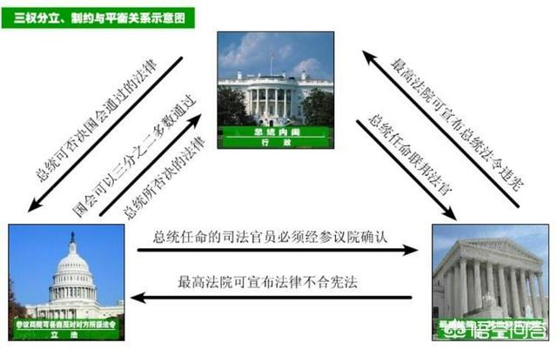
二、近代西方法律制度的基本特征
1787美国宪法
1787美国宪法体现了什么原则？
总统内阁
行政
分权制衡
参议院和众议院
立法
最高法院
司法

Slide 16
二、近代西方法律制度的基本特征
1791美国宪法的前十条修正案
1.信仰、出版、集会、示威自由
2.携带武器的自由
3.军队不得进入民房
4.免于不合理的搜查与扣押
5.正当审判程序、一事不再理、无罪推定、征用私产需赔偿
6.刑事案件接受陪审团审判的权利
7.民事案件接受陪审团审判的权利
……
保障个人权利
无罪推定
陪审团
修正案在司法程序上有哪些新举措？
修正案重在保护什么？
Notes:
个人权利--是美国宪法中的一个真正的重点。它允许人民有言论自由和新闻自由等。所有的个人权利都写在权利法案中

Slide 17

二、近代西方法律制度的基本特征
无罪推定原则：指所有被审判者在判决之前都是无罪的。
陪审团制度：从普通民众中产生陪审团，参与案件审理和裁决，使民众能够直接参与法律事务。
律师制度：独立、专业的律师为被审判者提供辩护。
1878年德国《国家律师法》，奠定了近代律师制度的基础。
Notes:
陪审制被过奖为"英国人生命的守护"

Slide 18
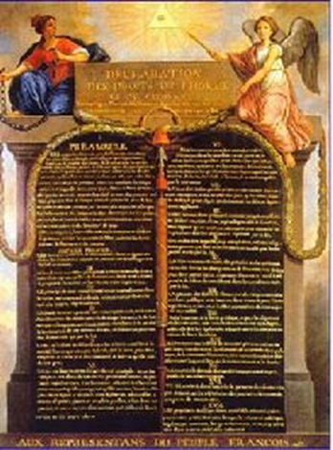
二、近代西方法律制度的基本特征
1789法国《人权宣言》
第一条 在权利方面，人们生来是而且始终是自由平等的。
第二条 任何政治结合的目的都在于保存人的自然的不可动摇的权利。这些权利就是自由、财产、安全和反抗压迫。
第三条 整个主权的本原主要是寄托于国民。
……
第九条 任何人在其未被宣告为犯罪以前应被推定为无罪，即使认为必须予以逮捕。
《人权宣言》共17条，一方面规范人权，保障人权；另一方面以人民主权、分权和法治基本原则来制约国家权力，从而奠定了近代宪法的思想基础。

Slide 19
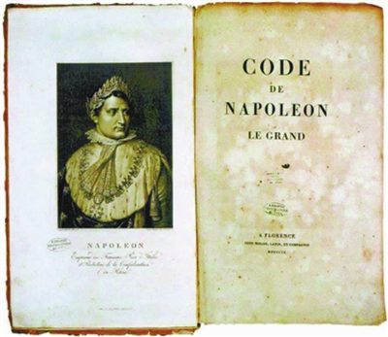
二、近代西方法律制度的基本特征
1804年《法国民法典》
又称《拿破仑法典》或《民法典》。总共分为三大部分人法，物法，获取各类所有权的方法的规定，2281条法律条文。几乎有1/3的条文，从不同的角度保护私有制的不可侵犯性。还确认了自由、平等的原则。
Notes:
这部法典是资本主义国家最早的一部民法法典。破除了封建的立法原则，成为欧美各国资产阶级的立法规范，推动了资本主义的发展。

Slide 20
二、近代西方法律制度的基本特征
近代西方法律制度的基本特征：
国家权力结构
三权分立，权力制衡
保护个人权利，生命权、自由权、财产权；天赋人权，自由平等。
个人
司法
程序
程序公正，无罪推定；律师制，陪审团制

Slide 21
近代西方法律制度的评价
美国：
1776年，人人生而平等
144年后，公民的选举权不因 性别而受限，女性选举权
188年后 ，选举权不受税收限制
195年后，保护18岁以上公民选举权
人权
资本主义立法
资本主义统治
资产阶级革命
任何一种所谓人权都没有超出利己主义的人。
法律压迫穷人, 富人管理法律。
现代国家承认人权同古代国家承认奴隶制是一个意思。
——《马克思恩格斯全集》
Notes:
资本主义的政治制度保护的是资产阶级的权利
资本主义法律制度保障的是富人的权利

Slide 22
基督教发展
简史
天主教会在中世纪经历 教权与王权之争。
13世纪，教会权力达到鼎盛，形成以罗马为中心、跨越国界的西欧天主教世界。
1054年，正式分裂为罗马公教（天主教）和希腊正教（东正教）
原始社会
奴隶社会
资本主
义社会
资本主义社会社会主义社会
封建社会
上古史
中古史
近代史
现代史
476
1500
1917
1世纪诞生
392年被定为罗马国教
395年西派教会形成天主教传统，东派教会形成正教传统
16世纪
宗教改革
西欧天主教分裂为新教和旧教

Slide 23
三、宗教伦理与教化 1.中世纪基督教影响
自主学习
第五条:当孝敬父母。
第六条:不可杀人。
第七条:不可奸淫。
第八条:不可偷盗。
第九条:不可做假见证陷害人。
第十条:不可贪恋他人的房屋;也不可贪恋他人的妻子、仆婢、牛驴，并他一切所有的。
——《旧约》中的“摩西十诫”
（1）积极：
①文化：
②教育：
③社会道德：
保存和传播古典文化
创办教会学校和世俗学校，促进教育发展
宣传教义,宣扬道德教化
Notes:
逻辑、语法、修辞、数学、几何、天文、音乐，世称"七艺"
马克思：宗教市人民的鸦片

Slide 24
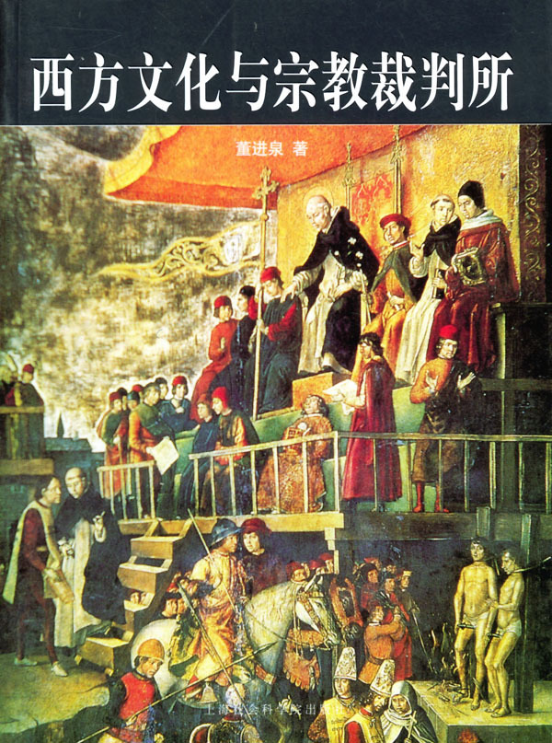
三、宗教伦理与教化 1.中世纪基督教影响
原罪说
认为任何人天生即是有罪的，他们的罪先天的来自其祖先——亚当与夏娃。他们违背与上帝的约定，偷吃禁果。任何人都没有能力解除这一罪恶，只有靠上帝的救赎。
恩格斯： 中世纪只知道一种意识形态，即“宗教和神学”。
从1483年至1820年，共有38万人被裁定成异端，被火刑处死的人约10万人。
（2）消极：加强对人们思想控制，压制人性
Notes:
宗教裁判所是西欧天主教会于13世纪专设的特别刑事法庭。用以维护天主教的正统性，以残酷手段惩罚异端。
过渡：资本主义兴起和发展 思想要求反封建 反压迫 反教皇和教会

Slide 25
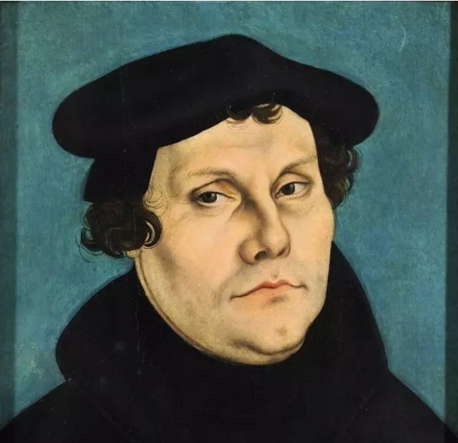
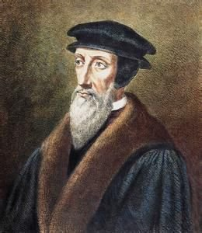
三、宗教伦理与教化 2.新教影响
1517
马丁
路德
宗教
改革
1536
加尔文宗教
改革
结合教材和所学，归纳宗教改革基本主张
①信仰即可得救，每个人都可以和上帝直接沟通
②信徒可自己读《圣经》
③提倡节俭
④先定论，提倡积极入世
探究三：
宗教改革后新教对资本主义社会推动作用？
Notes:
逻辑、语法、修辞、数学、几何、天文、音乐，世称"七艺“
传播了资产阶级的意识形
打破了天主教会精神垄断，使人们的思想得到解放，发展了人文主义。
B发展本民族文化，各国普遍重视教育，兴办学校，增加包括自然科学在内的学习科目，促进了西欧各国民族文化和教育事业的发展。
C传播了资产阶级的意识形态，为早期资产阶级革命提供了旗帜

Slide 26
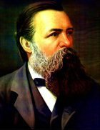
三、宗教伦理与教化 2.新教影响
正是路德等巨人 “给资产阶级的现代统治打下基础 ”。
加尔文的信条正适合当时资产阶级中最果敢大胆的分子的要求。
1689年的“光荣革命 ”及其之前的革命起义, 其中均把加尔文教当作 “现成的战斗理论 ”。
恩格斯
Notes:
所以 ,资本主义
生产方式的兴起才是宗教改革得以发生和发展的
根本原因,宗教改革则只是为资产阶级的阶级统
治起了思想先导的作用 ,而不是资本主义生产方
式赖以兴起的原因
们在坚持资本主义生产方式的兴起是宗
教改革得以发生的根本原因的同时, 也充分地肯定了宗教改革运动及新教伦理对近代资本主义的兴起和发展所产生的积极的社会历史作用

Slide 27

三、宗教伦理与教化 2.新教影响
新教伦理：劳动是一种天职，入世禁欲主义
资本主义精神：讲信用﹑赚钱﹑勤劳﹑节约﹑守时﹑公正﹑谨慎﹑诚实
资本主义产生和发展：资本家扩大并积累财富；劳动者辛勤工作
马克斯·韦伯
Notes:
制度作为人类行为的模式或规则，必然体现人的思想观念和价值观。任
何一种制度的形成都无法脱离文化，文化对制度的形成具有重大影响，观念
是制度的直接依据。文化是制度之母 ，制度是文化的主要载体，。文化观念的形成和积淀根源于人类的社会生产实践。
一书在分析西方资本主义的起源时，充分考虑了文化因素的作用和人的“精神气质”心态的转变问题。
西欧
传统观点：近代的宗教改革是实质上资本主义萌芽发展到一定程度，
资产阶级的反封建斗争，它为西欧资本主义因素的进一步
发展开辟了道路。因此，西欧近代宗教改革不是资本主义
发展的因，而是资本主义萌芽发展产生的果
恩格斯所言“加尔文的信条适合当时资产阶级中最勇敢的人的要求”
西欧近代的宗教改革产生了新教伦理，新教伦理衍生了资本主义精神，近代西欧社会正是在这种精神的
弥漫下，产生了资本主义并且获得空前的发展

Slide 28
三、宗教伦理与教化 2.新教影响
相同点：都承认宗教改革对资本主义发展起到推动作用
不同点：
马克思主义认为资本主义生产方式的兴起才是宗教改革得以发生和发展的根本原因,宗教改革则只是为资产阶级的阶级统治起了思想先导的作用 ,而不是资本主义生产方式赖以兴起的原因。
马克斯·韦伯认为西欧近代的宗教改革产生了新教伦理，新教伦理衍生了资本主义精神，近代西欧社会正是在这种精神的弥漫下，产生了资本主义并且获得空前的发展。
生产方式决定论
Notes:
文化对制度的形成具有重大影响，观念
是制度的直接依据。文化是制度之母 ，制度是文化的主要载体，。文化观念的形成和积淀根源于人类的社会生产实践。
一书在分析西方资本主义的起源时，充分考虑了文化因素的作用和人的“精神气质”心态的转变问题。

Slide 29
三、宗教伦理与教化 2.新教影响
信仰即可得救，每个人都可以和上帝直接沟通
信徒可自己读《圣经》
提倡节俭
先定论，提倡积极入世
①反对教皇权威，打破天主教会精神垄断，促进思想解放，发展了人文主义。
②促进文化普及
③推动了资本的积累
④激发人们发财致富
宗教是人民的鸦片。
现代所有宗教和教会，都是资产阶级反动派用来捍卫剥削制度、麻醉工人阶级的机构。——马克思
中世纪
压抑人性
宗教改革
解放人性
Notes:
逻辑、语法、修辞、数学、几何、天文、音乐，世称"七艺“
传播了资产阶级的意识形
打破了天主教会精神垄断，使人们的思想得到解放，发展了人文主义。
B发展本民族文化，各国普遍重视教育，兴办学校，增加包括自然科学在内的学习科目，促进了西欧各国民族文化和教育事业的发展。
C传播了资产阶级的意识形态，为早期资产阶级革命提供了旗帜

Slide 30
回到当时看历史
制度：保护人权
文化：解放人性
大国崛起
加尔文
宗教改革
英国
《权利法案》
美国
《独立宣言》
法国
《人权宣言》
1500
1536
1689
1776
1789
1917
明嘉靖
十五年
康熙
二十八年
乾隆
四十一年
乾隆
五十四年
制度：专制集权
文化：八股取士
中西易位

Slide 31




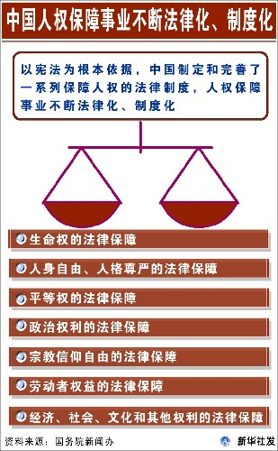


站在今天思历史
国际践踏他国人权
欧洲“拒收”难民
男女不同工同酬
退出联合国人权理事会
中国特色人权法律体系
积极开展国际人权交流7亿人成功脱贫
Notes:
在国际事务中表现为极端民族利己主义。所以,西方资本主义国家一切打着“人权”的幌子在国内侵犯人权、在国际上践踏其他国家主权的行为,
历史上,人权是资产阶级革命的旗帜;当今国际舞台上,人权成了西方发达资本主义国家推行霸权主义、干涉别国内政的借口。

Slide 32

透过历史望明天
法律——
统治阶级意志?人民权益？
人权——
超越国界？
国家制度与社会治理——大变局中如何完善？
……
人类命运共同体
被写入联合国人权决议
Notes:
人权是法律权利的内容和来源
法律对人权的确认和保障。人权只有以法律权利的形式存在，才有实际意义，否则，他将经常面临受侵害的危险而无法救济。
人如果没有这些权也就不能称之为人。
人类制定法律是为了调整社会关系，维护社会秩序，保护人的合法权益，最终是为了人类的生存和发展。
人权的法律保护啊是人权得以实现的最直接、也是最有效的手段。

